Slide 1
МДОУ Тисульский детский сад №3 «Радуга»
Значение развития мелкой моторики и артикуляционного аппарата для формирования активной речи детей
Воспитатель: Михайлова Е.Н

Slide 2
Речь – это деятельность ,которая осуществляется при согласованном функционировании головного мозга и других отделов нервной системы. В осуществлении речевой функции принимают участие слуховой, зрительный, двигательный и кинестетический анализаторы.

Slide 3
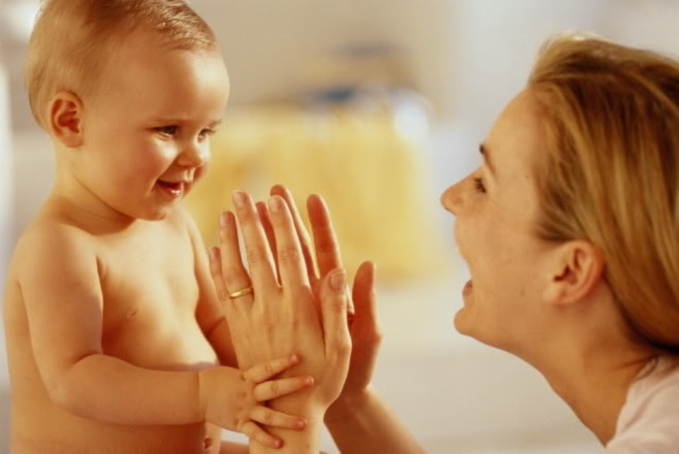

Slide 4
Цель артикуляционной гимнастики –
Выработка правильных, полноценных движений артикуляционных органов (языка, губ, нижней челюсти), необходимых для правильного произношения звуков.
Основные задачи артикуляционной гимнастики:
- развитие подвижности языка (умение делать язык широким и узким, удерживать широкий язык за нижними резцами, поднимать за верхние зубы, отодвигать его назад, в глубь рта и т.д.);
- развитие достаточной подвижности губ (умение вытягивать их вперед, округлять, растягивать в улыбку, образовывать нижней губой щель с передними верхними зубами);
- развитие умения удерживать нижнюю челюсть в определенном положении, что важно для звуков.
Поэтому на начальном этапе для развития, уточнения и совершенствования основных движений органов речи эффективна артикуляционная (речевая) гимнастика.

Slide 5
Для чего необходимо заниматься артикуляционной гимнастикой?
1. Благодаря веселым и увлекательным занятиям артикуляционной гимнастикой мышцы детей быстрее подготавливаются к произнесению звуков русского языка. Это помогает избежать задержки в формировании звукового ряда и дети гораздо легче осваивают правильное звукопроизношение без помощи логопеда.
2. Если у ребенка развитие речи идет с большой задержкой или имеются тяжелые нарушения в строении и подвижности речевого аппарата (ДЦП, расщелины неба, тугоухость и др.), то артикуляционная гимнастика поможет лучшему развитию речевых мышц и более быстрой реабилитации речи.
3. Если во время выполнения упражнений дома Вы заметили, что ребенку трудно даются точные движения языком, что он не удерживает нужный артикуляционный уклад в течении 3 - 5 секунд, язычок не распластывается блинчиком, а держится комочком, кончик языка отклоняется в сторону или дрожит, улыбка ассиметрична, а губы плотно не смыкаются, то это повод срочно обратиться к специалистам: логопеду и врачу невропатологу.
4. При заикании артикуляционная гимнастика помогает расслабить мимические и артикуляционные мышцы.
5. Артикуляционная гимнастика полезна не только детям, но и взрослым, так как позволяет поддерживать мышцы лица в тонусе и говорить четко, выразительно и красиво.

Slide 6
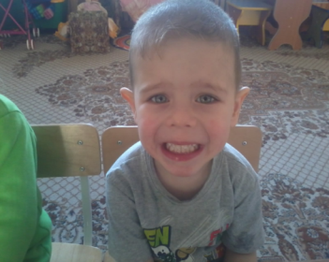
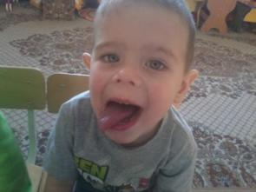
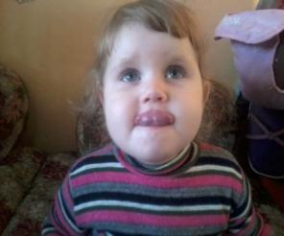
АРТИКУЛЯЦИОННАЯ ГИМНАСТИКА
Улыбка
Маятник
Качели

Slide 7
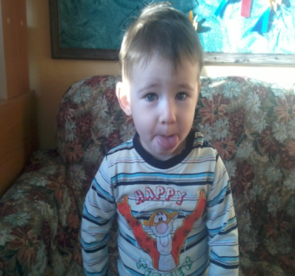
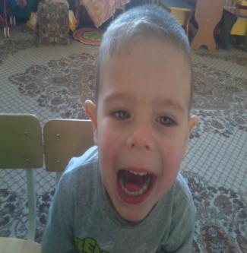
Лопата
Бегимотик

Slide 8
Пальчиковая гимнастика подготавливает почву для последующего формирования речи.
Благодаря этой гимнастике движения пальцев рук детей достигает достаточной точности и начинает формирование словарной речи ребенка.

Slide 9
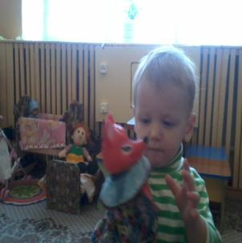
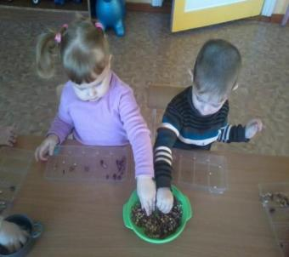
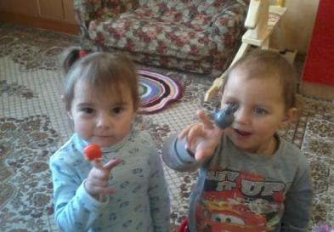
Игры с пальчиками

Slide 10
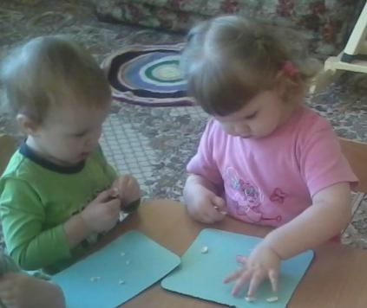
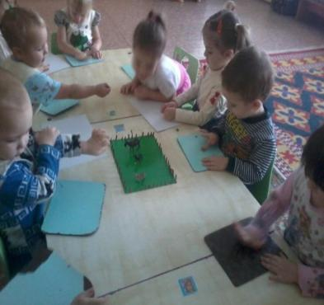
Хорошо развитые руки сами по себе приносят много пользы человеку: хорошо владея своими руками, можно сделать много полезных и нужных вещей, а развитая моторика рук способствует развитию речи, т.е. как работают руки, так работает голова»
Еще фото

Slide 11
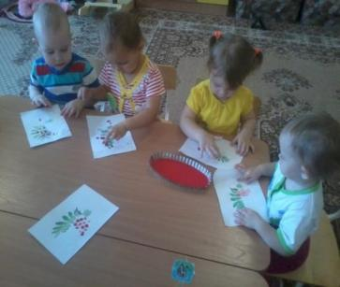
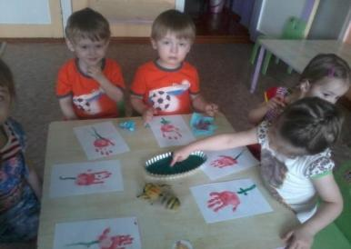
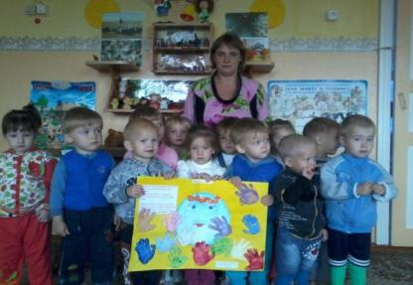
Рисование пальчиками
Веточка рябины
Цветочек для мамы
Мир глазами детей

Slide 12
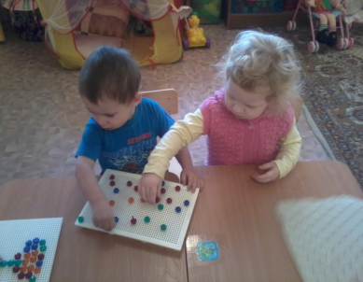
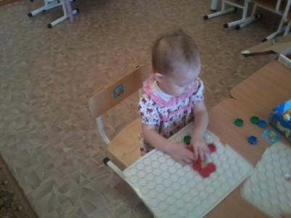
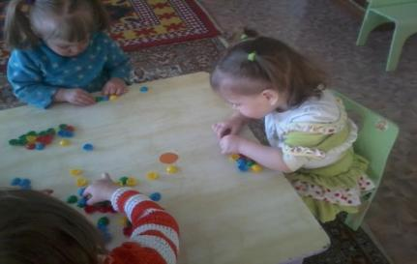
Игры с мозаикой

Slide 13
Дыхательная гимнастика
Цель: развивать дыхательную мускулатуру, речевой аппарат, координацию движений, вырабатывать правильное ритмичное дыхание.

Slide 14
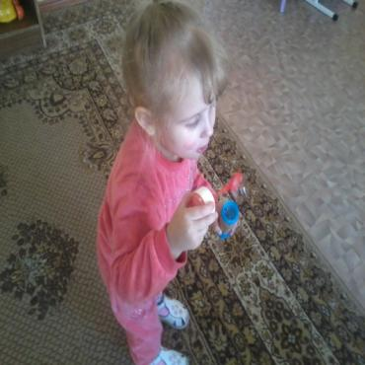
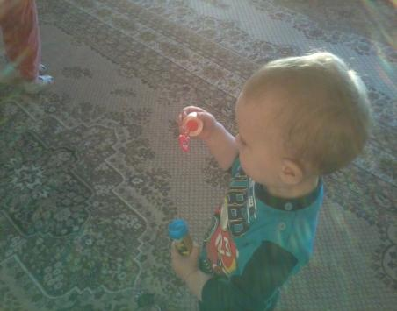
Игры с мыльными пузырями

Slide 15
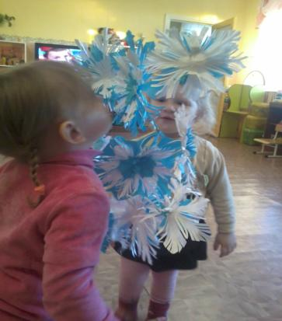
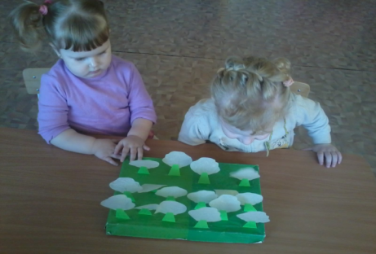
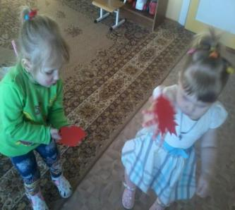
Подуй на снежинку.
Подуй на листик
Подуй на листик

Slide 16
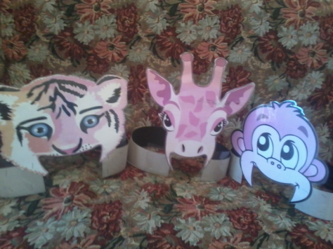
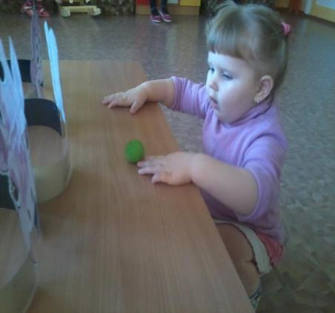
Накорми животных

Slide 17
Спасибо за внимание

